Slide 1
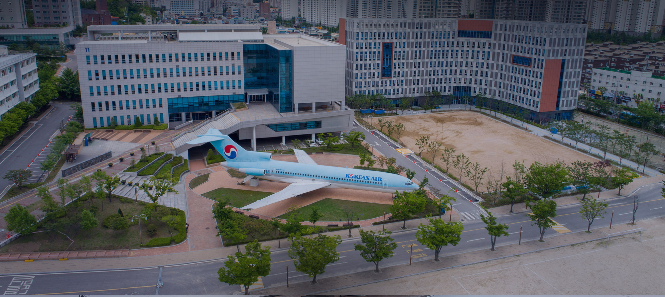
Start-up 프로젝트
4주차 발표

Slide 2
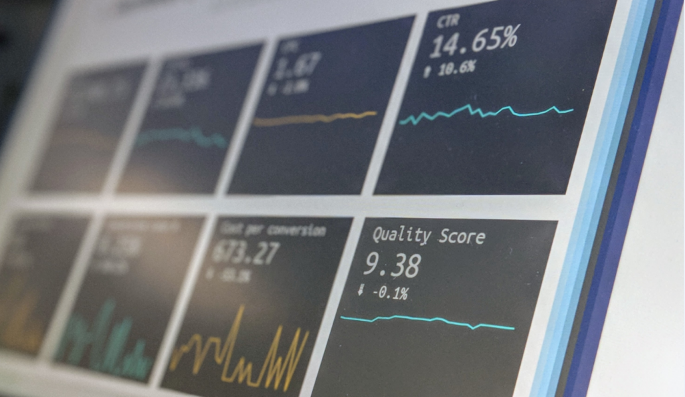
CONTENTS
001
프로젝트 방향성
002
문제점
003
5주차 계획

Slide 3

Part 1.
프로젝트 방향성

Slide 4
프로젝트 방향성
1.1
프로젝트 방향성
데이터 분석 설계
데이터 준비
데이터 가공
데이터 분석
결론 도출
방향성 기획
방법론 검토
가설 설정
데이터 확보, 준비
데이터 파악
추출 및 정제
파생 변수 생성
데이터 병합
통계 분석
그래프 및 시각화
분석 결과 해석
분석 결과 정리

Slide 5
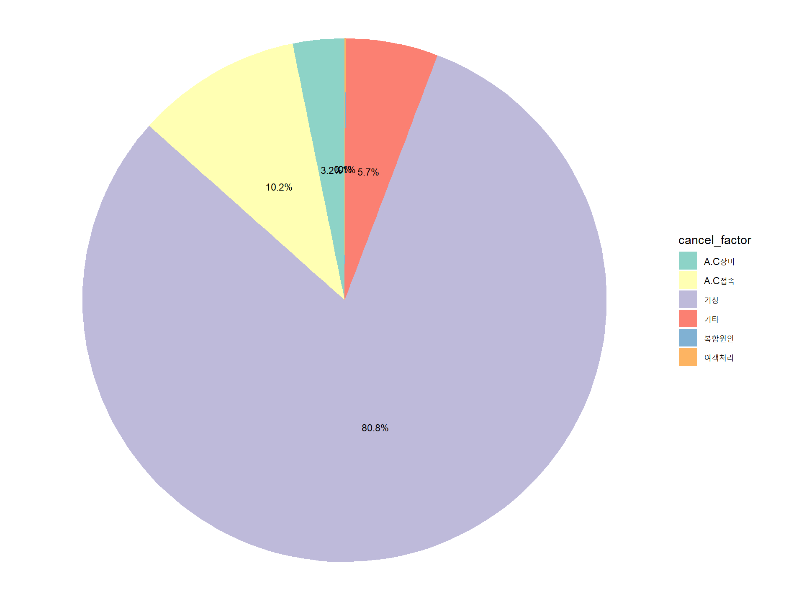
프로젝트 방향성
1.1
프로젝트 방향성
<요인 순위>
1위 : 기상
2위 : A.C 접속
3위 : A.C 장비
4위 : 여객 처리
5위 : 복합 원인
6위 : 기타

Slide 6
프로젝트 방향성
1.1
프로젝트 방향성
1. 5년치 일일 스케쥴과 5년치 제주 공항 날씨를 종합한다.
2. 학습을 시킨 후 최소 지연과 결항에 맞는 날씨 기준을 찾기
3. 앞으로 공항 예보와 결합하여 기상으로 인한 결항 지연 높음, 중간, 낮음으로 표현

Slide 7
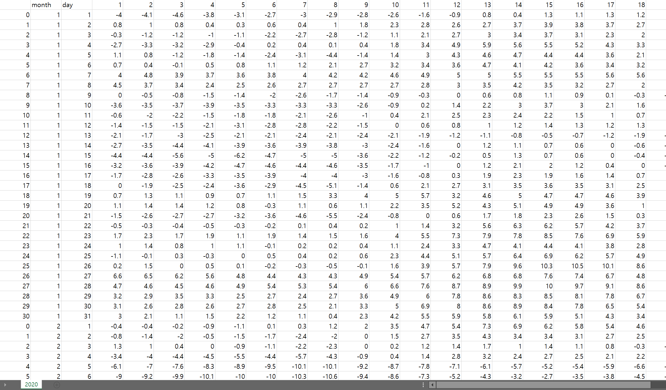
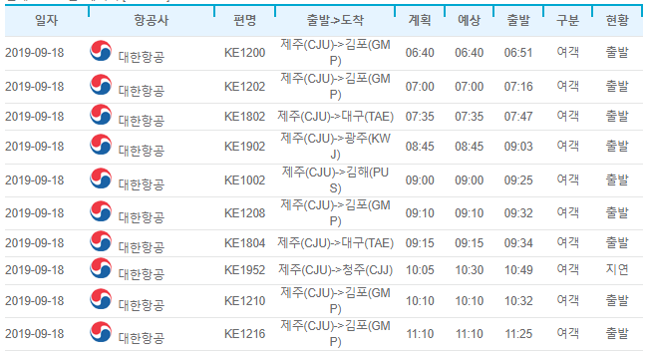
프로젝트 방향성
1.1
프로젝트 방향성

Slide 8
프로젝트 방향성
1.1
프로젝트 방향성
정형 데이터
머신러닝 알고리즘은 정형 데이터에 잘 맞는다.
랜덤포레스트 이용

Slide 9
프로젝트 방향성
1.1
프로젝트 방향성
랜덤 포레스트
종속 변수가 분류형과 연속형이면 모두 적용이 가능한 비모수 추정법
학습데이터에 따라 결과가 크게 달라지는 의사결정나무의 단점 보완
부트스트랩을 통해 서로 다른 훈련 데이터를 기초로 훈련된 모형들을 결합시키는 배깅 과정 수행
비모수 추정법 - 어떤 함수에 대한 사전적인 가정에서 벗어나 자료로부터 이를 추정하는 방법으로
실험자가 사전에 가하는 가정으로부터 발생할 수 있는 모형설정의 오류를 피할 수 있는 방법

Slide 10
프로젝트 방향성
1.1
프로젝트 방향성
랜덤 포레스트
종속 변수가 분류형과 연속형이면 모두 적용이 가능한 비모수 추정법
학습데이터에 따라 결과가 크게 달라지는 의사결정나무의 단점 보완
부트스트랩을 통해 서로 다른 훈련 데이터를 기초로 훈련된 모형들을 결합시키는 배깅 과정 수행
부트스트랩 – 데이터 세트에서 중복을 허용하여 데이터를 샘플링하는 방식
배깅 – 부트스트랩을 집계하여 학습 데이터가 충분하지 않더라도 충분한 학습효과를 줌

Slide 11




프로젝트 방향성
1.1
프로젝트 방향성
랜덤 포레스트
$\sqrt{특성개수}$ 랜덤선택
$최$선의 분할 선택
강수량, 미세먼지
노드
강수량, 미세먼지, 윈드시어 등
$특$성집합
…………
노드
$모$든 노드를 만들 때 이 과정을 반복

Slide 12
Part 2.
문제점

Slide 13

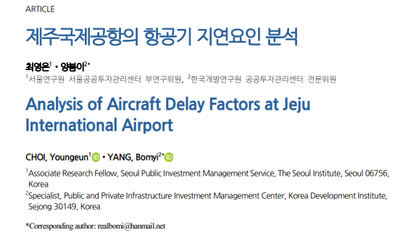
문제점
2.1
문제점

Slide 14
Part 3.
4주차 계획
Copyrightⓒ. Saebyeol Yu. All Rights Reserved.
Notes:
다음주 계획으로는

Slide 15
5주차 계획
3.1
5주차 계획
R언어 데이터 분석(프로젝트에 필요한 내용), 통계, 머신 러닝 공부
데이터 전처리
랜덤 포레스트 기법 헤딩으로 도전

Slide 16
감사합니다
Copyrightⓒ. Saebyeol Yu. All Rights Reserved.

